Slide 1
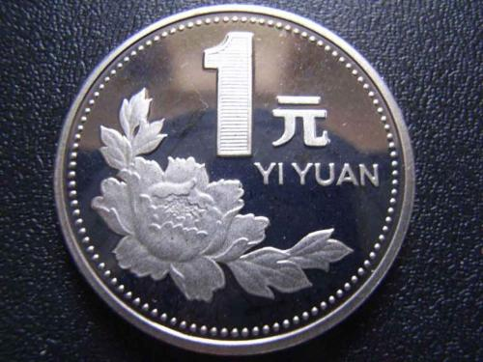
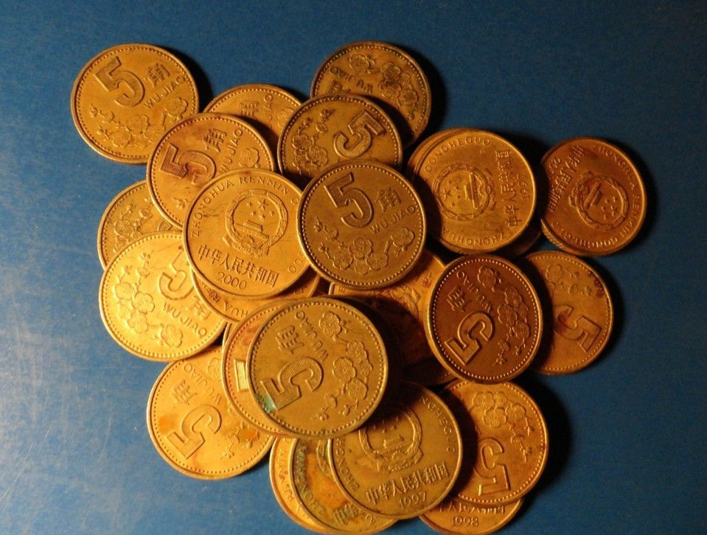
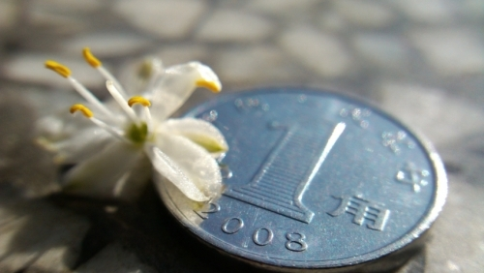
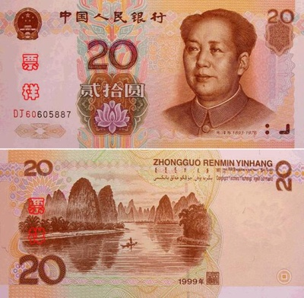
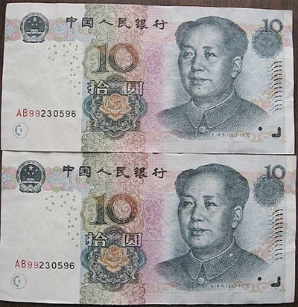
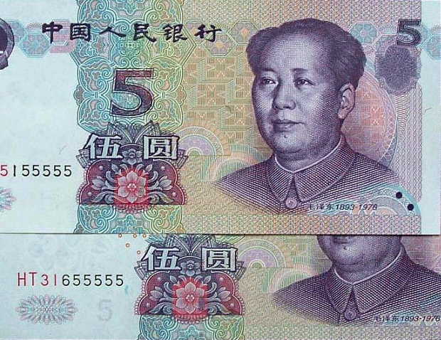
作品立项报告
陆宽
硬币 兑换机

Slide 2
装置构成
陆宽
硬币识别模块
硬币分类存储模块
纸币分类存储模块
纸币输出模块
Arduino单片机+程序

Slide 3
硬币识别模块
陆宽
识别硬币大小
识别硬币重量
硬币入口
大小识别装置下端
进入硬币存储模块
红外发射
红外接收
压力传感器
通过红外线被遮住的时间计算出硬币大小

Slide 4
硬币分类存储
陆宽
9g舵机使硬币滑向不同通道
用圆筒分类存储硬币
9g舵机
进入硬币分类存储池
五角存储
一元存储

Slide 5
纸币分类存储及输出
陆宽
步进电机驱动的滚轮（轮周有双面胶布）
末端有双面胶的棒
纸币出口
此装置有2套。一套存储5元纸币，另一套存储10元纸币

Slide 6
程序
陆宽
投入5个硬币，按下按钮，输出一张5元纸币
投入10个,按下按钮，输出一张10元纸币
投入n个，n%5==0, 输出至多1张五元纸币
用去信号端口数：3*1（9g舵机）+2*4(步进电机）+1（压力传感器）+2（红外发射及接收）+12=26
进阶功能：纸币转换硬币

Slide 7
谢谢观赏
陆宽

